Slide 1

Threads (hilos)
Rocio Suarez, Percy Ramos

Slide 2
Threads (hilos)
Thread (hilo) → clase base de Java para definir hilos de ejecución concurrentes dentro de un mismo programa
Concurrencia: “Que se une con otros de su tipo en un mismo sitio”
Las clases de objetos (hilos) que pueden actuar concurrentemente DEBEN extender la clase Thread.
Ej:
class miClaseConcurrente extends Thread {…}

Slide 3
La clase Thread
Las clases derivadas de Thread deben incluir un metodo:
public void run ( )
La ejecucion del metodo run de un Thread puede realizarse concurrentemente con otros metodos run de otros Thread y con el metodo main.
Object A.
run ( )
Object B.
run ( )
Object C.
run ( )
Main ( )
Notes:
Este metodo especifica realmente la tarea a realizar

Slide 4
Iniciar una tarea: start
El inicio de la ejecucion de una tarea se realiza mediante el metodo start ( ) heredado de Thread.
start ( ) es un metodo especial que invoca a run ( ) y devuelve inmediatamente el control a la tarea que lo ha llamado.

Slide 5
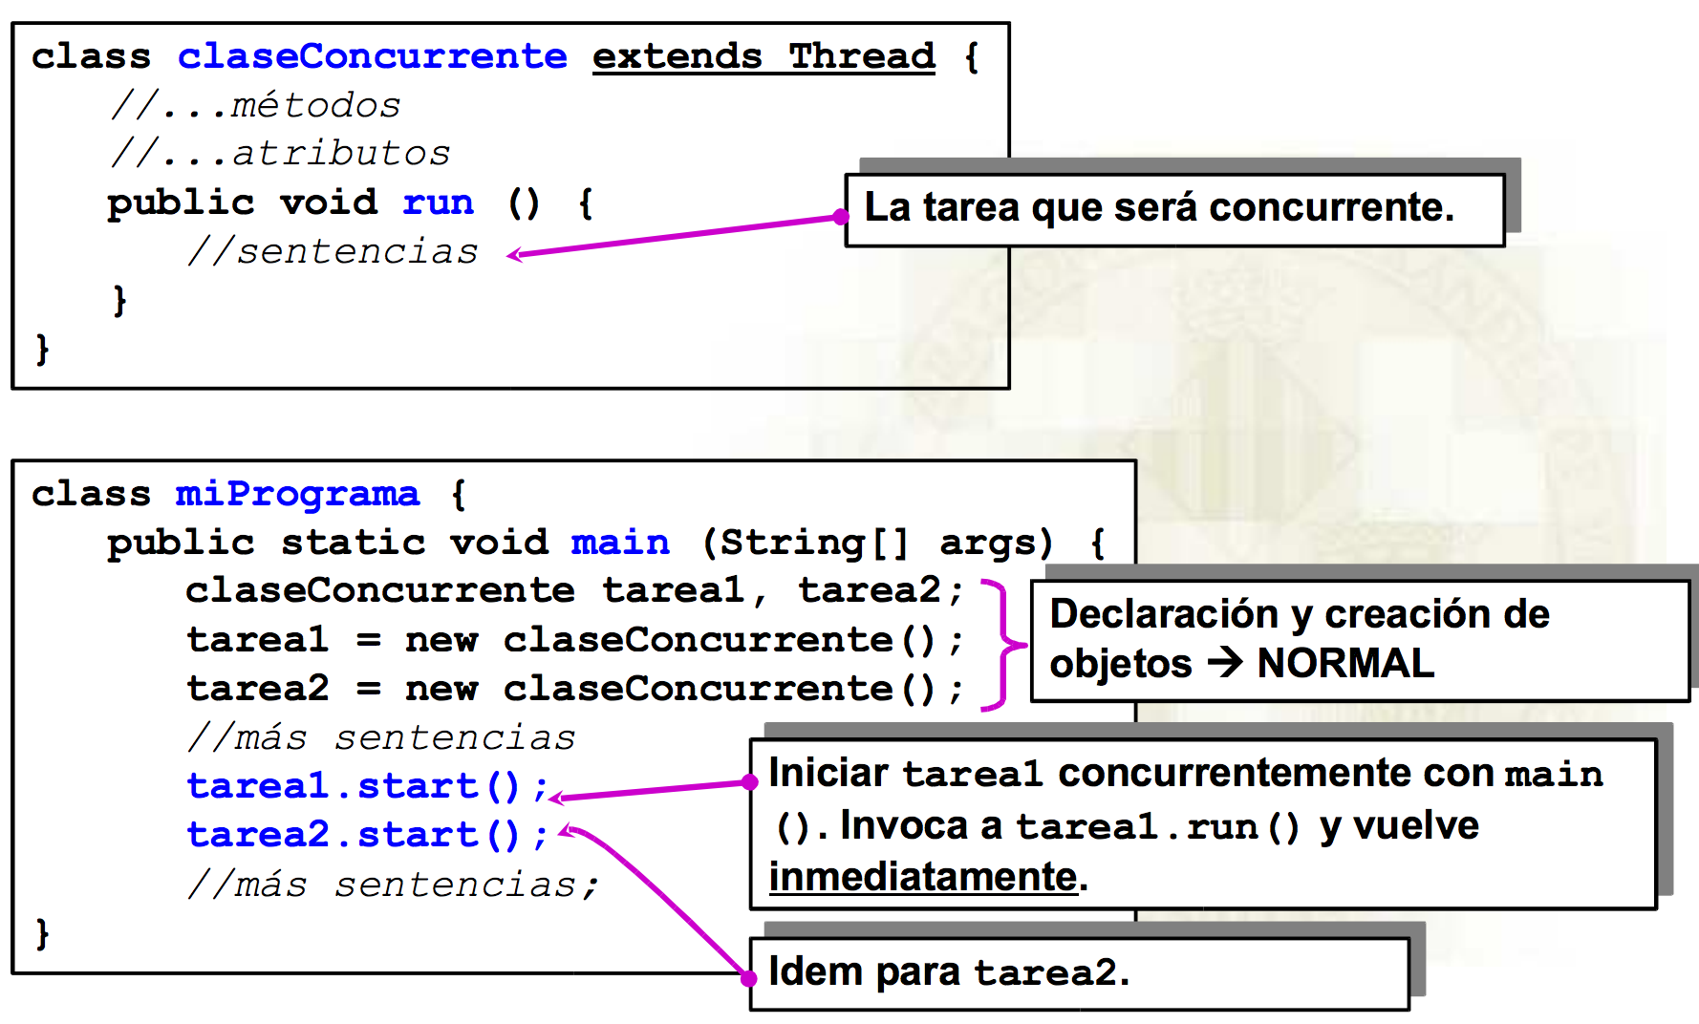
Tareas concurrentes en Java

Slide 6
Crear/ ejecutar hilos
Un objeto concurrente pertenece a una clase que extiende Thread.
Hay que redefinir el metodo run () que especifica la tarea concurrente.
La ejecucion de la tarea concurrente se realiza mediante el metodo start ( ) (heredado de Thread.)

Slide 7
Prioridades de ejecución
El sistema selecciona para ejecutar en cada instante el hilo (ejecutable) con prioridad mas alta.
Igualdad de prioridad, selección arbitraria.
Los hilos heredan la prioridad del hilo que los crea,
la prioridad se puede cambiar:
void setPriority (long x)
long getPriority ()
Un hilo de prioridad baja solo se ejecutara cuando todos los hilos de prioridad superior pasen a “No ejecutable”

Slide 8
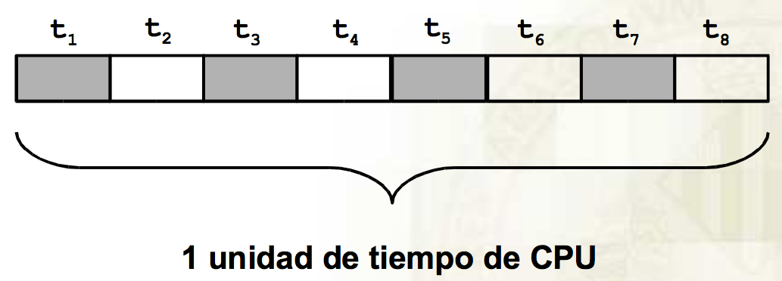
Distribucion del tiempo (Time Slicing)
Metodo de asignacion de tiempo de CPU a diferentes hilos de igual (o mayor prioridad)
Cada intervalo de tiempo (ti) se selecciona un hilo a ejecutar en la CPU (prioridad >= al actual).
Un hilo puede ceder su tiempo:
static void yield ()

Slide 9
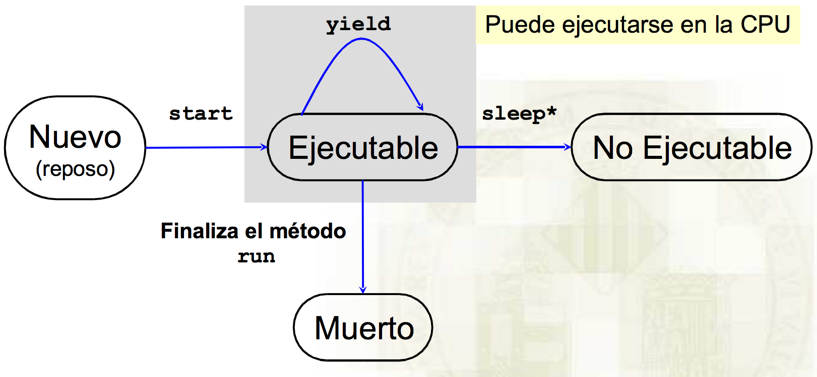
Ciclo de vida de un hilo
Un hilo esta ‘vivo’ si se encuentra en el estado “Ejecutable” o “No ejecutable”
boolean isAlive ( )

Slide 10
Interfaz runnable
Problema: que ocurre si se desea hacer concurrentes los objetos de una clase que hereda de otra, que no es Thread?
Ejemplo: class Circulo extends Figura {…}
No puede heredar también de Thread
Solución: Java admite heredar de 1 sola clase pero implementar múltiples interfaces → proporciona un interfaz para clases concurrentes

Slide 11
Interfaz runnable
Minimas diferencias respecto al uso de Thread.
La clase que se desee hacer concurrente debe de implementar Runnable:
class Circulo extends Figura implements Runnable {…}
La clase debe de implementar el metodo run (), igual que con Thread.

Slide 12
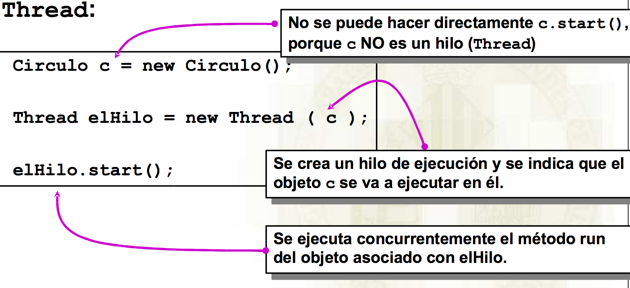
Ultilización de interfaz runnable
El lanzamiento de la tarea se hace a traves de un Thread
El mecanismo es mas indirecto que heredando de Thread, pero evita el problema de la herencia multiple.

Slide 13
Sincronizacion de hilos
Se trata basicamente de una sincronizacion basada en el concepto de monitor, aunque no existe ese tipo de datos como predefinido.
No hace falta. Java asocia un monitor a todos los objetos.
El problema de la exclusividad de acceso a un objeto es tratado de manera automatica por Java mediante la definicion de metodos (o bloques) synchronized.
El programador debe preocuparse de tratar la sincronizacion topo Cooperacion, que se realiza mediante las operaciones esperar/avisar tipicas.

Slide 14
Definicion de monitores
Un monitor NO es un Thread, es un objeto “normal” al que pueden acceder varios Thread.
Un monitor permite hacer un objeto “de acceso seguro” que:
Asegura el uso excluyente del objeto → en cada instante solo una tarea esta haciendo uso de el.
Los metodos publicos se definen como synchronized.
Sincroniza el uso adecuado del objeto por parte de diferentes tareas.
Metodos wait () y notify (), notifyAll () de Object.

Slide 15
Bloqueo de objetos
Permite asegurar el acceso competitivo a un objeto.
Se pueden “sincronizar” metodos o bloques de sentencias.
synchronized asegura que:
Mientras un hilo este ejecutando un metodo (bloque) sincronizado de un objeto, ningun otro hilo podra ejecutar un metodo (bloque) sincronizado del mismo objeto.
La gestion de colas de tareas para este tipo de acceso es transparente para el programador.

Slide 16
Sincronizacion cooperativa
La clase Object tiene asociado un monitor y, por tanto, las operaciones de control:
wait (): el hilo actual se espera hasta que otro hilo envie una notificacion (notify) al mismo objeto.
notify (): activa un hilo que esta esperando en el monitor del objeto.
notifyAll (): Activa todos los hilos que estan esperando en el monitor del objeto.
Los hilos “compiten” por el objeto, solo uno obtiene el bloqueo.

Slide 17
Reunificacion de tareas
Un programa concurrente, en general, tiene bloques secuenciales:
Existe concurrencia en partes concretas del programa, no necesariamente en todo el.
Despues de bloques concurrentes puede ser preciso reunificar el flujo de control del programa para continuar la secuencia.

